Slide 1
現代における 商店街の新しい在り方を探る 〜灘中央市場のコミュニティへの参加を通して〜
兵庫県立長田高等学校 2年
今西 萌絵 柿沼 茜音 片岡 愛海 大當 日和
Notes:
1.
3. 昨今、全国的に商店街は衰退しています。図１から分かるように、平成3年から平成9年にかけて店舗数はスーパーマーケットやコンビニエンスストアが増加しているのに対し、食料品専門店や食料品中心店は減少しています。これらの項目は、表２の定義に則るものを指します。
4. 図3は平成3年から平成9年の間の年間販売額の推移を示したグラフです。店舗数と同様の傾向を示していることが分かります。
5. その背景として、商店主の高齢化、売り上げの減少、後継者問題などがあげられます。
6. 高齢者と定義されるのは６５歳以上ですが、廃業者の年齢構成における６０歳以上の割合は８６．３％を占めるという調査結果もあります。
7. このことについて文献調査を行いました。 スーパーマーケットやコンビニエンスストアの台頭、またインターネット販売の普及により商店街は消費、つまり買物機能ではもはや大型店やインターネット販売に勝てないため、交流機能という付加価値をつけて大型店と差別化を図ると良い、とあります。
8. その一例として、デパート「マルヤガーデンズ」では日替わりで複数のコミュニティが場所を使用しており、交流機能としての役割を果たしていると言えます。
9. また、地域コミュニティを育成する最大のカギは、市民に「自己裁量」の余地を用意してあげること、顧客が自分のことと感じて参加できるコト、ともあります。
10. 以上の研究背景、文献調査から 昔は、商店街が買い物の場としての役割を担っていましたが、スーパーマーケットやコンビニエンスストアの台頭により、現代は買い物の場は消費者にとって便利なそれらに移り変わってきていることがわかりました。
11. そして、今、商店街にしかない役割は、地域とつながるコミュニティとしての役割ではないでしょうか。
12. そこで、着目したのが灘中央市場です。 地域とつながるコミュニティのある商店街を探していたところ、神戸市の支援事業に 応募する動画を見つけ、お伺いすると活発なコミュニティが形成されていたため、研究対象としました。
13. 次に、研究の意義、目的です。灘中央市場のコミュニティを分析、モデル化することで商店街の新しいあり方を提案することを目的としました。
14. リサーチクエスチョンは、この３つです。（読み上げ）
15.【方法】 研究方法として、観察、インタビュー、現地調査を行いました。 観察では市場の会議に参加してコミュニティを調べました。
インタビューではコミュニティの形成に関わった商店主の方や市から委託されている専門家の方にコミュニティの形成や現状についてお伺いしました。
現地調査ではコミュニティの形成で新しく市場に関わるようになった人々によってできたコミュニティを調査しました。
16.【結果】 ①インタビューで、コミュニティができたきっかけは市の再開発で防災空地を整備したことだとわかりました。
防災空地とは、密集市街地で火災の延焼を防止するスペースを確保することを目的とした空地で、現在はそこでイベントを行うなど、コミュニティの活動場所となっています。
空地を整備する際、市の委託により開催したワークショップ「まちづくり学校」 で商店主だけでなく地域住民ともそのコンセプトを考えました。ワークショップが終わったあとも、有志の会としてDIYやイベントの運営など活動を継続していました。
17. そのワークショップで主催者によって取り入れられていたのが、コミュニティデザインの考え方です。 コミュニティデザインとは人と人のつながり方やその仕組みをデザインすること。 施設や空間をつくるのではなく、ワークショップやイベントといったソフト面をデザインの対象とするという理論です。
18. ③現地調査では、「いちばたけ」と「C-SPACE」を調査しました。
右上の写真のいちばたけは、空き店舗を解体し、畑として活用している場所です。自由に出入りでき、活動日には地域の親子と畑仕事をしたり、敷地の一画を貸農園にしたりしています。
右下の写真のC-SPACEは地域の大人3人が家以外の居場所を求めて空き店舗を借り、電子工作などの趣味の場、「大人の秘密基地」として活用している場所です。イベント時は子供向けの電子工作を展示したりしています。
19. ④また、市場の理事会に参加し、観察を行いました。市場公式SNSについて質問や指摘をしたところ、要望があったため、講習会を実施し、インスタグラムの使い方や宣伝効果を説明しました。
20. ⑤その後、市場公式Instagramの運用を私たちに任せてもらうことを提案し、承諾していただきました。文献から宣伝効果が高いと考えられるマニュアルを設定し、投稿やPR動画の作成を行いました。約四か月でフォロワーが36パーセント増加しました。
21. ⑥さらに、市場でやりたいことを話し合う「いちばミーティング」に出席し、観察を行いました。商店主だけでなく、市の職員、NPO、大学生、地域住民などかかわりたい人なら誰でも参加できるのが特徴です。そして、毎回来られなくてもいい、抜けるのも自由といった「ゆるい」つながりができています。
22. ⑦いちばミーティングでは参加者それぞれが役割を持っています。例えば、私たちが市場の公式SNS の運営をし、C-SPACEの方は市場の看板を作成したりなどしています。左下の写真はC-SPACEさんが作った市場のトイレの標識です。 また、いちばミーティングにはチームネリネという、子供、親の居場所をつくることを活動理念として親子で参加できるイベントを行うボランティアグループの方が所属しています。彼女らは、「駄菓子屋ばたっこ」という駄菓子屋を開催する場所を提供してもらう代わりに防災空地の掃除を担当しています。
23. 市場では、2021年8月1日〜2022年2月1日まですべてのイベントは、商店主でなく、いちばミーティングに所属する人が主催しています。これは、イベントをしたいが忙しくてできない商店主と、イベントができる場所を求める外部の団体がウィンウィンであるとても良い関係だと考えています。
24.【考察】 ①次に、考察です。灘中央市場のコミュニティ形成のキーは「防災空地」でした。防災空地の整備の際にコミュニティデザインの考え方を取り入れた「まちづくり学校」を行い、ワークショップ終了後も「有志の会」として活動を継続していました。そこから地域住民や商店主でない人も受け入れるようになりました。
25. ②また、灘中央市場には関わりたい人が「ゆるく」つながり、信頼関係のあるコミュニティがあります。だれでも受け入れられ、コミュニティから抜けるのも自由。だから、意欲のある人が集まりやすくなっています。さらに、商店主以外の人も寛容に受け入れ信頼するため、市場外の人にも市場における役割があります。 これは、先行研究にあった「自己裁量」の余地を用意することに当てはまると考えます。
26. ③また、市場に新たにできたコミュニティはサードプレイスとしての役割を果たしています。サードプレイスとは、家庭を第一の場、職場や学校を第二の場としたときの、そのどちらとも異なる居心地の良い第三の場所のことです。
27. ④灘中央市場におけるサードプレイスはいちばたけや、駄菓子屋ばたっこ、シースペースなどがあげられます。どれも意識はされていませんがサードプレイスをつくることを目的としています。
28.【結論】 これらをふまえて、結論です。現代における商店街の新しい在り方として、商店主以外の人を積極的に受け入れること、「ゆるく」つながり、信頼関係のあるコミュニティが形成されていること、地域住民の居場所、サードプレイスがあることが重要だと考えられます。
29.【展望】 最後に今後の展望です。コミュニティ形成のきっかけとなった「まちづくり学校」について内容、 参加者層 などについてさらにインタビュー調査を行い、コミュニティ形成の流れをより明確にさせたいと考えています。
30、31. 参考文献はこちらです。
32. ご清聴ありがとうございました。

Slide 2
目次
１，研究背景
２，文献調査
３，研究動機
４，研究の意義、目的
５，方法
６，結果
７，考察
８，結論
９，参考文献

Slide 3
１.研究背景
商店街の衰退
（平成3年=100）
表２ 図1の項目の定義
区分 | セルフ サービス | 取り扱い商品 | 売り場面積 | 営業時間
食料品スーパー | 〇 | 食が７０％以上 | ２５０平方メートル以上
コンビニエンスストア | 〇 | 飲食料品を扱っている | ３０平方メートル以上２５０平方メートル未満 | １４時間以上
食料品専門店 | × | 572,573,574,575,576, 577,5792,5793,5794,5795,5796,5797,5799 （商品分類番号の上位３桁及び４桁）の いずれかが９０％ 以上
食料品中心店 | × | 食が５０％以上
図１
図１、表２ 参考：経済産業省 平成9年商業統計 業態別統計編（小売業） １．業態別にみた商店数
https://www.meti.go.jp/statistics/tyo/syougyo/result-2/h9/kakuho/gyoutai/page_01.html

Slide 4
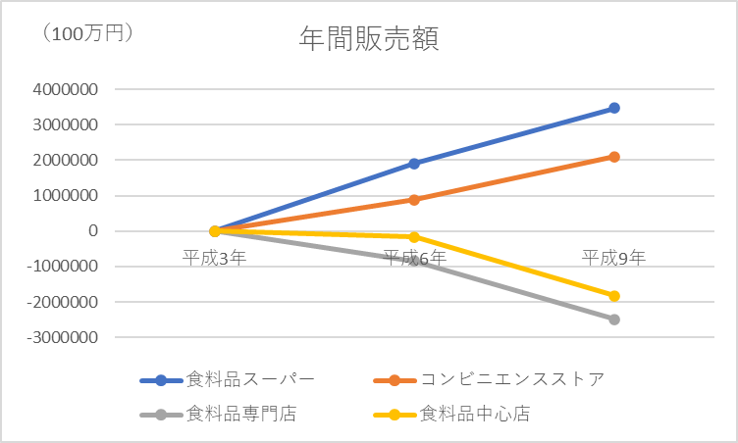
1. 研究背景
（平成3年=0）
図３ 参考：経済産業省 平成9年商業統計 業態別統計編（小売業） １．業態別にみた商店数
https://www.meti.go.jp/statistics/tyo/syougyo/result-2/h9/kakuho/gyoutai/page_01.html

Slide 5
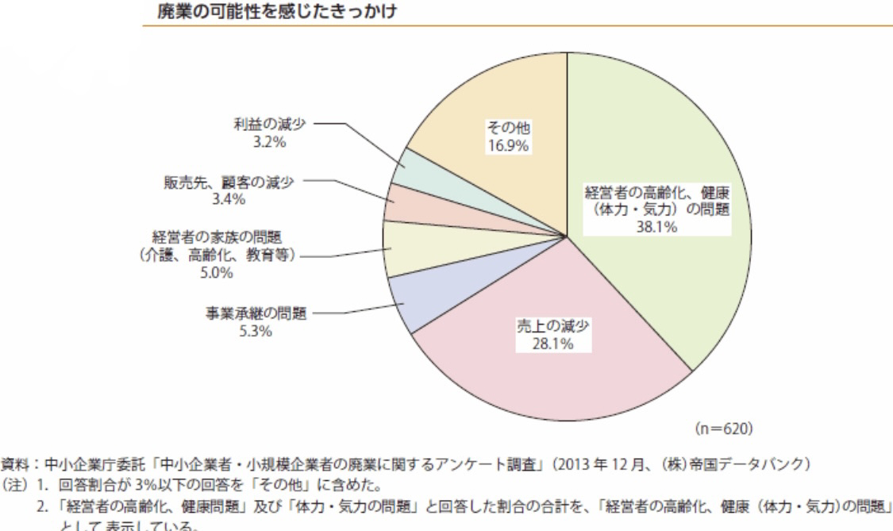
1. 研究背景
商店主の高齢化
売上の減少
後継者問題
など
図４ 出典:中小企業・小規模事業者が担う我が国の未来
https://www.chusho.meti.go.jp/pamflet/hakusyo/H26/h26/html/b3_3_3_2.html

Slide 6
1. 研究背景
図５ 出典:中小企業・小規模事業者が担う我が国の未来
https://www.chusho.meti.go.jp/pamflet/hakusyo/H26/h26/html/b3_3_3_2.html

Slide 7
2. 文献調査
久繫哲之介(2013)
『商店街再生の罠：売りたいモノから、顧客がしたいコトへ』
”商店街は「消費(買物)」機能では、
もはや大型店やインターネット販売に勝てない”
”「消費(買物)」機能の前段階として「交流」機能という
付加価値を付けて、大型店等と差別化を図ると良い”

Slide 8
2. 文献調査
久繫哲之介(2013)
『商店街再生の罠：売りたいモノから、顧客がしたいコトへ』
”地域コミュニティを育成する最大のカギは、
市民に「自己裁量」の余地を用意してあげること”
”顧客が「自分のコトと感じて、参加できるコト」”

Slide 9
3.研究動機
昔
買い物の場としての役割→商店街
買い物の場としての役割
→スーパーマーケット・コンビニエンスストア
スーパーマーケット・コンビニエンスストアの台頭
今

Slide 10
今日、商店街にしかない役割は？ →地域住民の交流の場、 地域とつながるコミュニティとしての役割
3. 研究動機

Slide 11
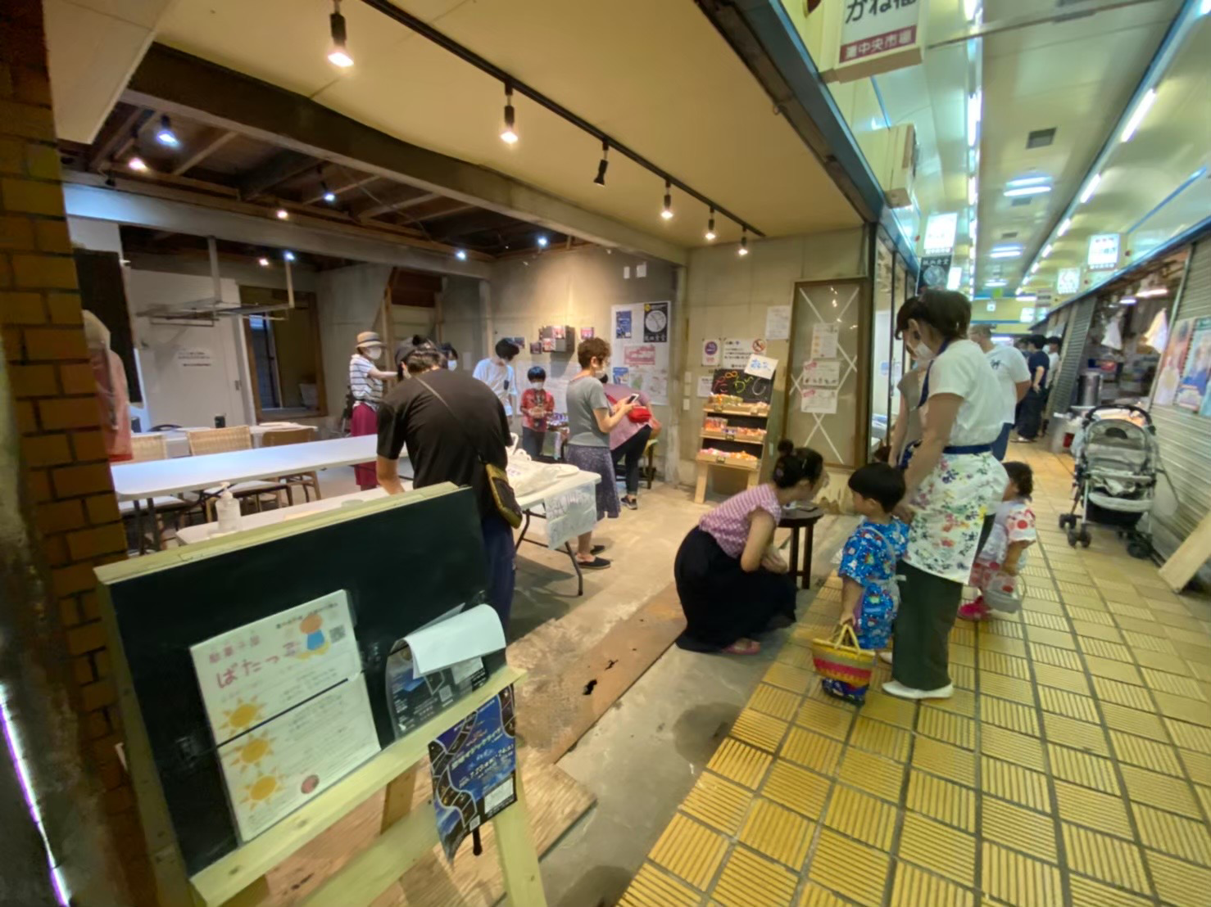
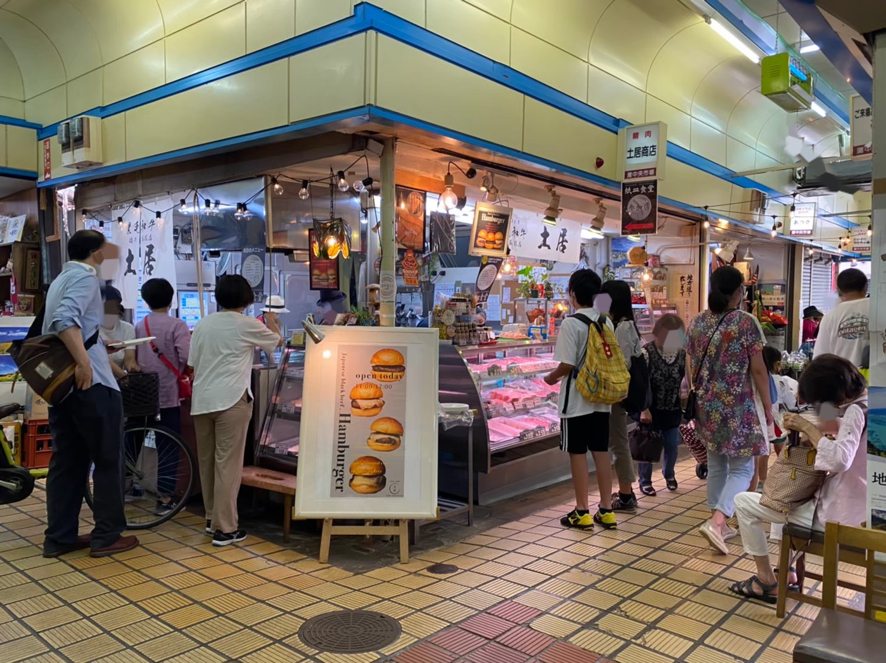
3. 研究動機
灘中央市場
神戸市の活性化事業への動画
→実際にお伺いする
→活発なコミュニティがある
(上)賑わう休憩所 (下)土居精肉店前の様子
2021/7/23
授業担当教員撮影
Notes:
私たちが着目した商店街→灘中央市場
神戸市灘区にある創立 大正14年 1925年の歴史ある市場
※中小企業庁での商業統計では、小売店、飲食店及びサービス業を営む事業所が近接して30店舗以上あるものを、一つの商店街として定義している。よって、灘中央市場は商店街としての定義に該当する。
出典：中小企業庁 https://www.chusho.meti.go.jp/faq/faq22_kouri.htm#q1
”神戸市地域商業活性化支援事業クオリティアップ事業”に応募し実際に採択されるなど活性化に力を入れているため、研究対象とした。
2021/7/23
授業担当教員撮影

Slide 12
4.研究の意義、目的
灘中央市場のコミュニティを分析、モデル化
商店街の新しい在り方を提案

Slide 13
灘中央市場に ①どのように、そして ②どのような 地域とつながるコミュニティが形成されたのか それによって新たにできたコミュニティは
③どのような役割を果たしているのか
4.研究の意義、目的
リサーチクエスチョン

Slide 14
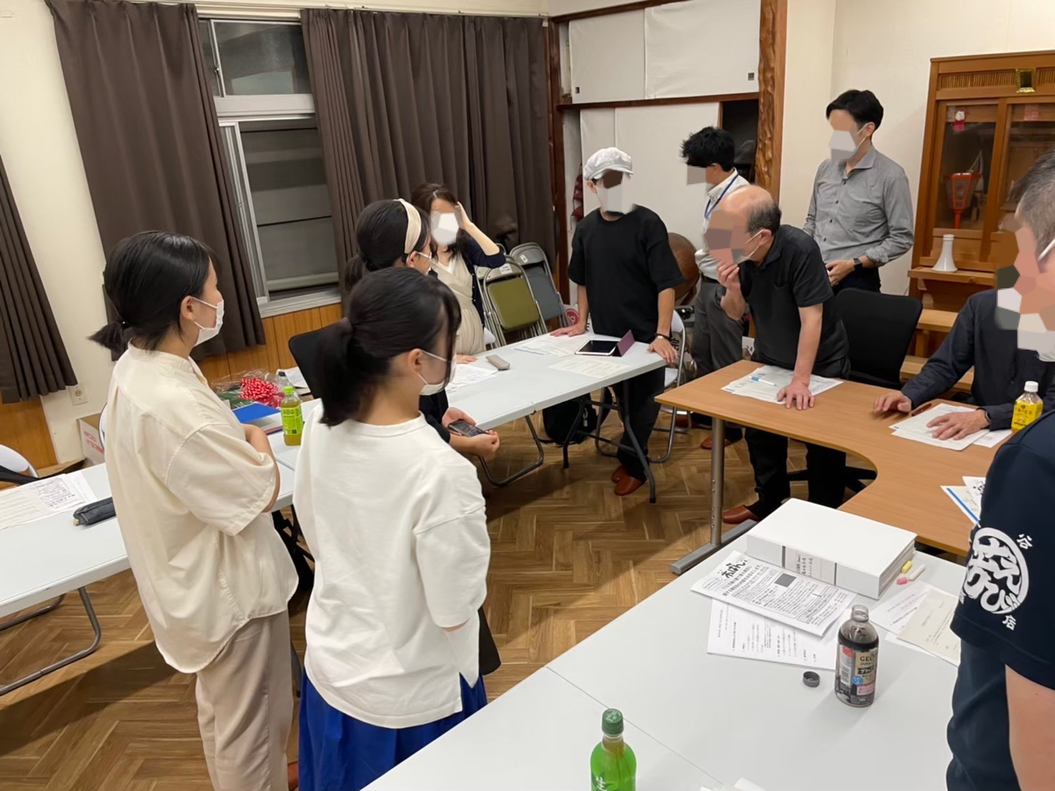
5.方法
13回にわたる調査
・観察(参与観察)
・インタビュー
・現地調査
会議の様子 2021/10/12
授業担当教員撮影
イベントの垂れ幕 2021/7/23
市場関係者提供
Notes:
市場に伺ったり感染状況を踏まえてzoomでインタビューを行うなどした
市場の会議へ出席・SNS講習会→コミュニティへの参加
対象：商店主、市から派遣されたまちづくりの専門家
市場のイベント・空き店舗活用
観察
市場の会議に出席し、コミュニティに参加、コミュニティの特徴を観察した。
インタビュー
商店主や市から派遣されたまちづくりの専門家など3名に3回程行った。
現地調査
市場のイベントやいちばたけ、空き店舗の活用を調査した。

Slide 15
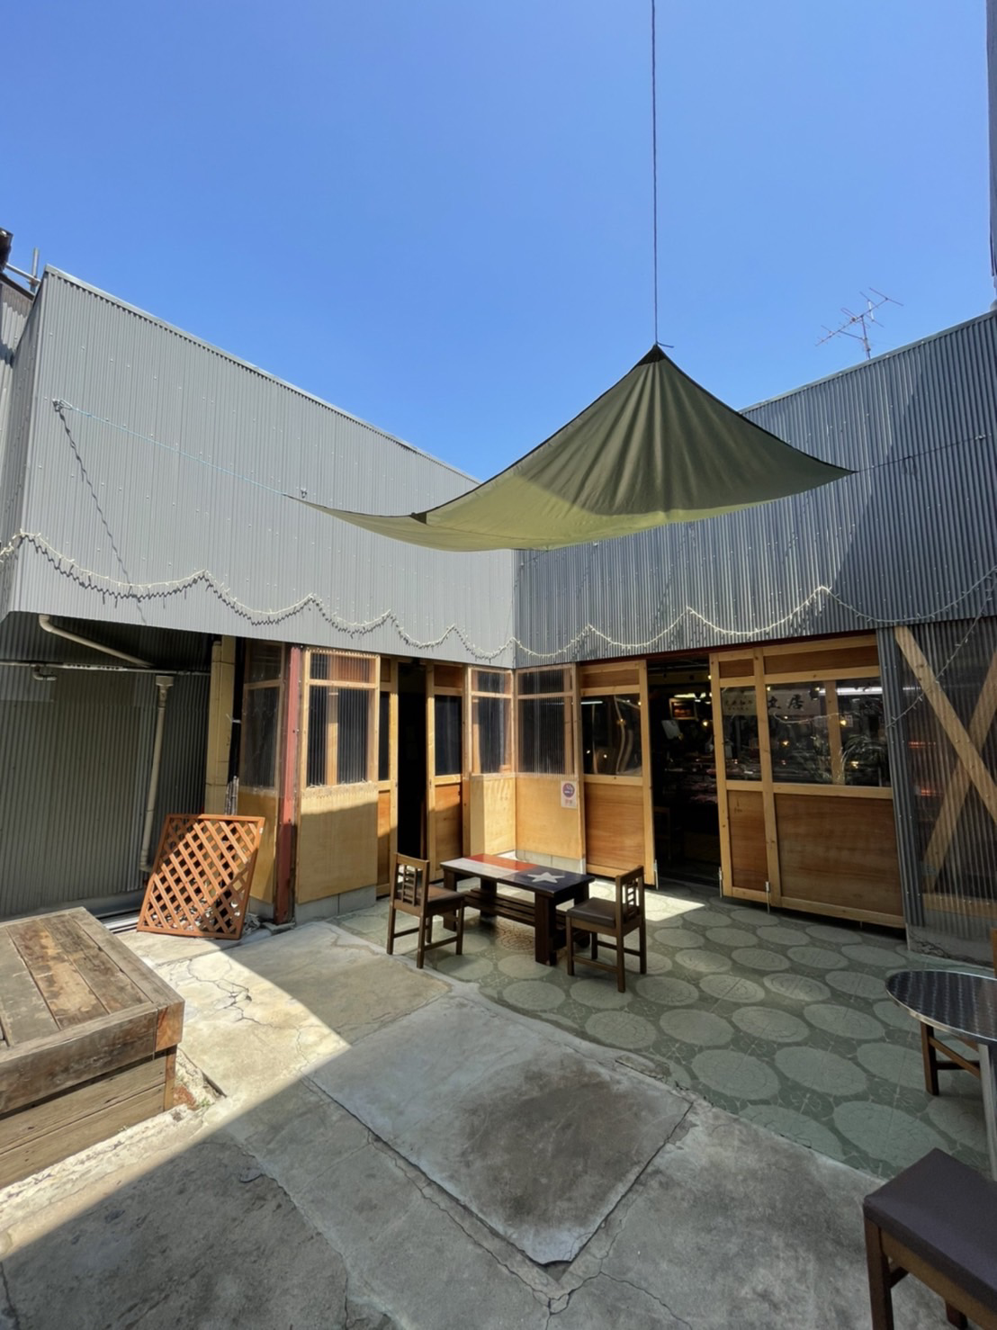
6．結果
インタビュー
・コミュニティができたきっかけは
防災空地
防災空地 :
密集市街地で火災の延焼を防止するスペースを確保することを目的とした空地
「まちづくり学校」
地域住民と
コンセプトを考える
「有志の会」
DIYなど整備
灘中央市場の防災空地
灘中央市場提供
Notes:
結果①
インタビューでわかったことです
※防災空地：密集市街地において火災の延焼を防止するスペースを確保することを目的とした空地。灘中央市場ではコミュニティの場としても活用されている。
きっかけ：神戸市の街再生推進課が行っていた、密集市街地の再開発の取り組み 「まちづくり学校」によって地域の住民などと共にコンセプトを考え、整備されていった。
神戸市が委託した、設計、デザイン、施工、コミュニティデザインまで行う会社が開催したワークショップ

Slide 16
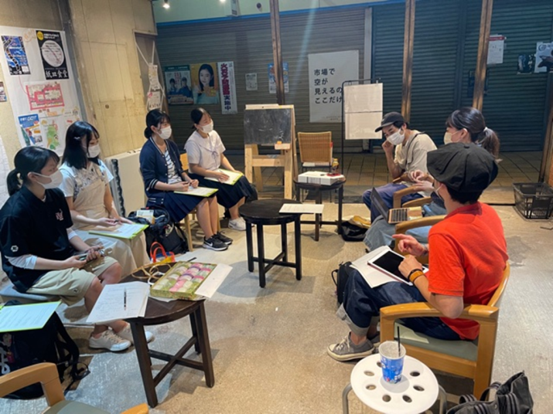
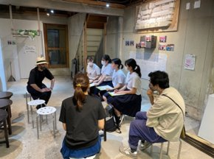
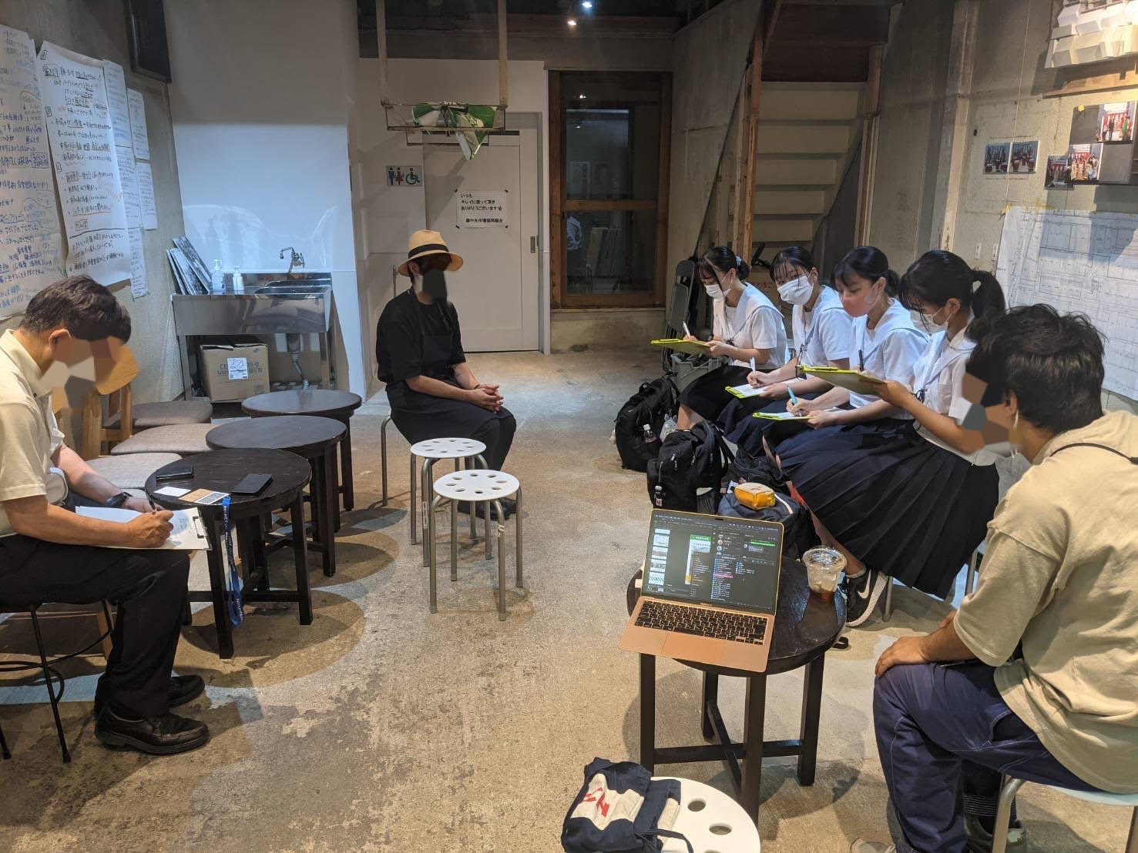
6.結果
・有志の会の主催者は、
コミュニティデザイン※の考え方を取り入れていた
※人と人のつながり方やその仕組みをデザインすること。
施設や空間を具体的につくるのではなく、ワークショップやイベントといった「かたち」のないソフト面をデザインの対象とする。
インタビューの様子 2021/10/6
授業担当教員撮影
Notes:
結果②
studioLはコミュニティデザインの第一人者である山崎亮さんの会社
提案
市場のPR動画作成・投稿→快く許可していただけた
インタビューの様子
2021/10/6
授業担当教員撮影

Slide 17
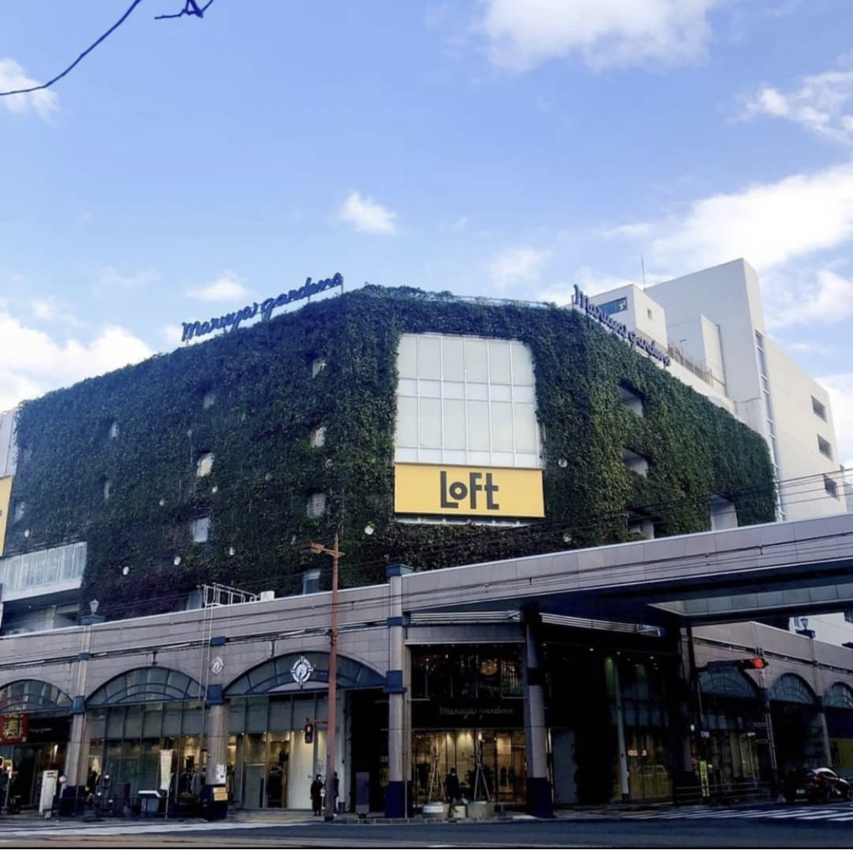
6.結果
文献調査(商業施設におけるコミュニティデザインの事例)
山崎亮(2015)
『コミュニティデザイン 人とつながるしくみをつくる』
・デパート「マルヤガーデンズ」
「デパートだからといって飲食や物販などのテナントで埋め尽くす のではなく、地域で活動するコミュニティが活動できる場所を作る」
マルヤガーデンズ
公式Facebook、公式Instagramより引用
https://m.facebook.com/photo.php?fbid=161098192690320&id=100063704195856&set=a.161098186023654&__tn__=%3C
https://www.instagram.com/p/CYJIKouvymE/?utm_medium=copy_link
Notes:
(日替わりで複数のコミュニティがガーデンを使用)

Slide 18
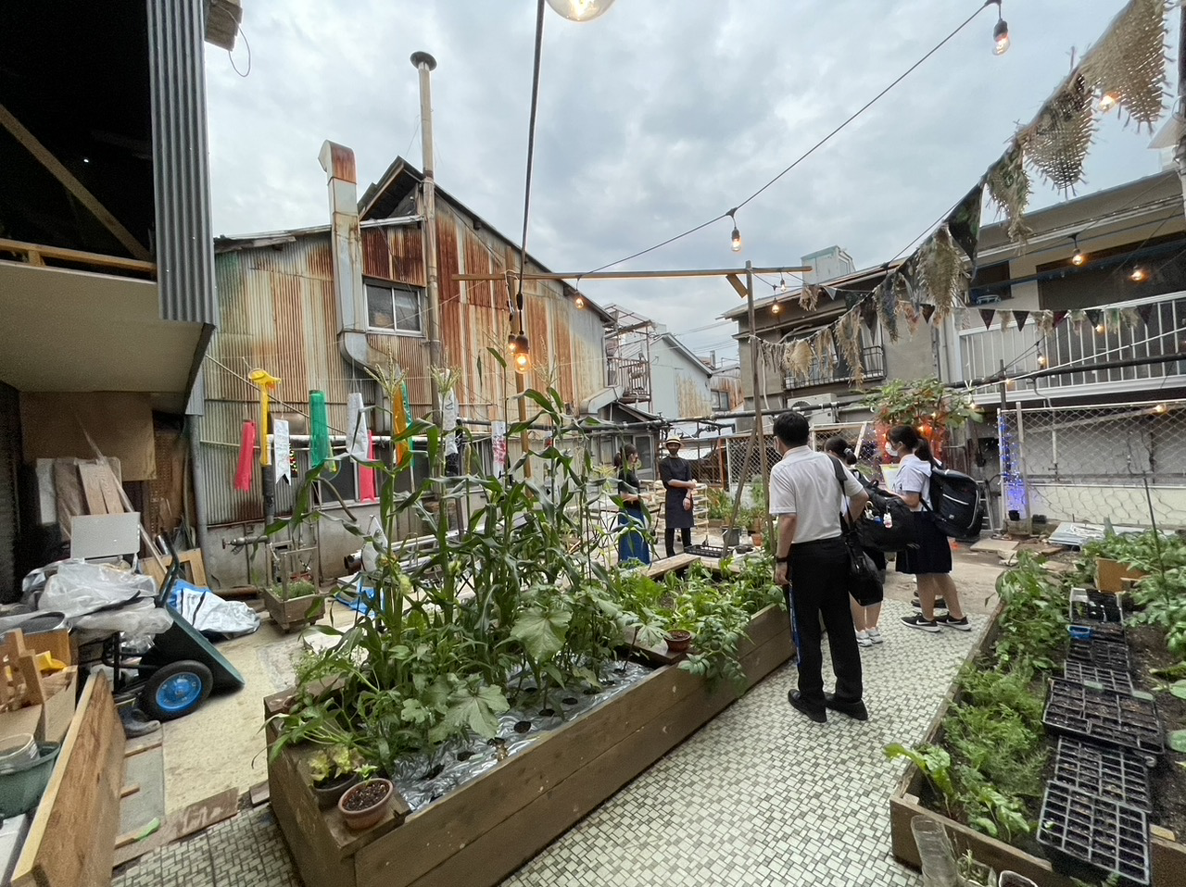
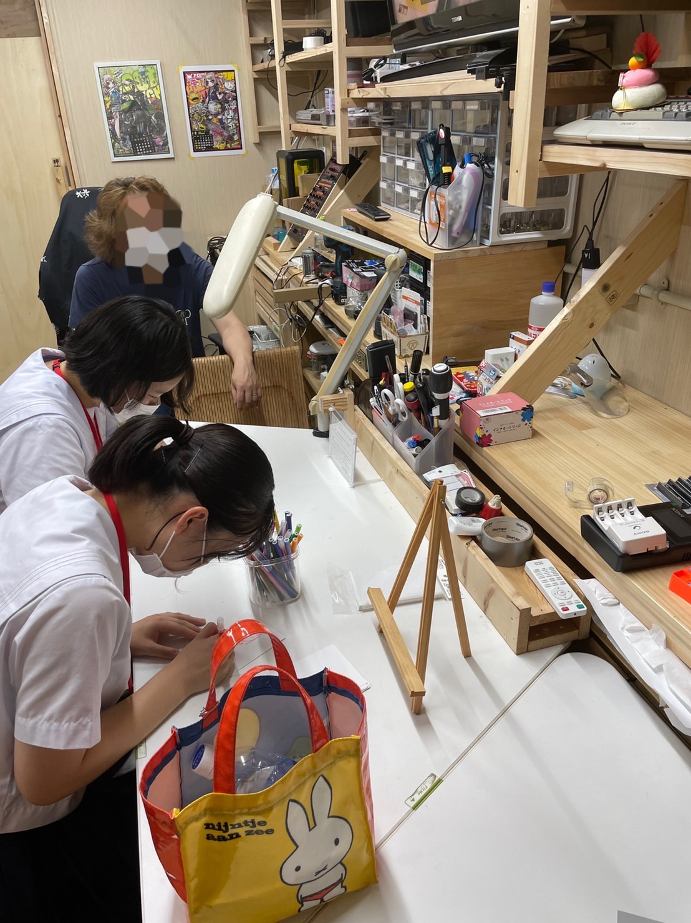
6.結果
現地調査
いちばたけ
C-SPACE
空き店舗→畑
地域の親子が自由に参加
いちばたけ
2021/12/19 授業担当教員撮影
空き店舗→「大人の秘密基地」
外部に向けた活動も
C-SPACE
2021/7/23 授業担当教員撮影
Notes:
結果③
※いちばたけ
「いちばたけ活動Day」
「いちばたけファーマーズ」
空き店舗が解体された土地を市職員が中心となって畑として活用している場所。地域の子どもも自由に活動に参加できる。
2021年11月から始まった「いちばたけファーマーズ」というプロジェクトでは、畑の一部を地域住民に貸農園として貸し出していて、参加者は抽選になるほど人気である。
※C-SPACE：地域の大人3人がC-SPACEは家でない居場所を求めて
空き店舗を借りて電子工作や木工、音楽などの趣味の場、「大人の秘密基地」として活用している場所。
市場の看板の制作やイベント時の子供向けのプラレール運転体験の展示、民間バスの電飾の依頼を受けるなど外部に向けても活動している。

Slide 19
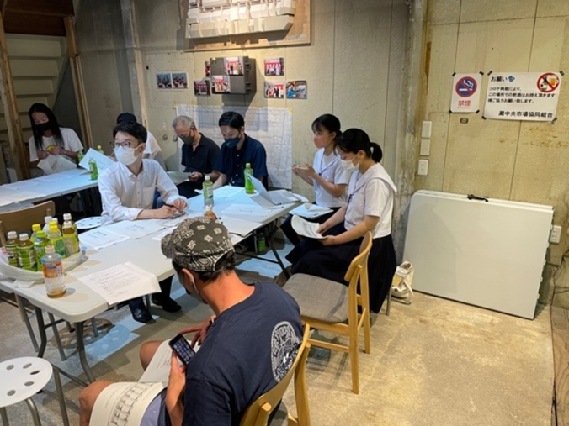
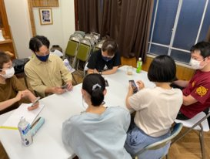
6.結果
理事会の様子
2021/7/6 授業担当教員撮影
観察(参与観察)
・理事会参加
市場公式SNSについて指摘
→講習会の要望
・SNS講習会開講
SNS講習会の様子
2021/7/19 授業担当教員撮影
Notes:
結果④
SNSの改善点、
Instagramの宣伝効果を伝える
・参加者への挨拶と私たちの探究活動の説明
参加者→まちづくり専門家2名、商店主5名、神戸市職員2名、市場理事長
参加者→街づくり専門家2名、商店主3名、C-SPACEの方1名、NPO法人の方1名、神戸市職員1名
高校生2名、市場関係者4名の2つのグループに分かれ実際にストーリーを作成
（ストーリー、リポスト、投稿、プロアカウントについて）
理事会の様子
SNS講習会の様子

Slide 20
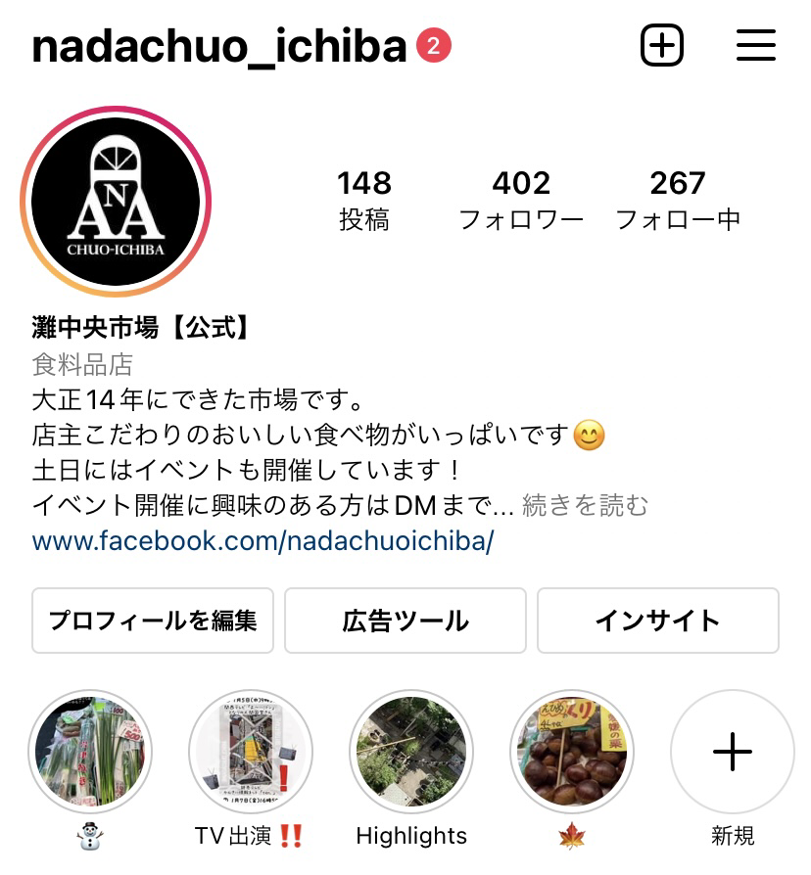
6.結果
その後
公式Instagramの運用を私たちに任せることを提案、承諾
→約４か月でフォロワー ３６％増
296人→402人
灘中央市場公式インスタグラムアカウントより引用
Notes:
結果⑤
定期的な投稿や投稿時間を参考に運用 なんでやろうと思ったか聞かれたら、、最初はSNSについての研究をしようとしていた
PR動画も作成
いちばミーティングで写真の提供を呼び掛けるなど
いちばミーティングの一員として役割を担っている
フォロワー196→402

Slide 21
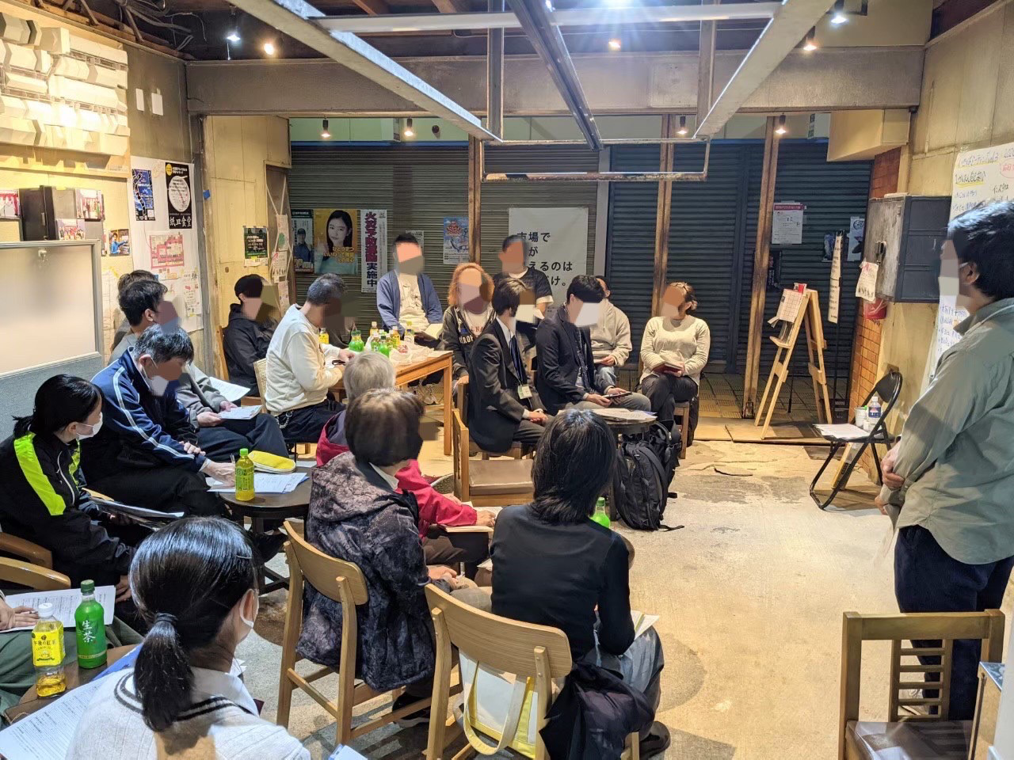
6.結果
・”いちばミーティング”に参加、観察
関わりたい人が誰でも参加できる
Ex)NPO、大学生、地域住民
毎回来られなくてもいい
抜けるのも自由
『「ゆるい」つながり』
（専門家Aさん）
いちばミーティングの様子2021/11/1 灘中央市場提供
Notes:
結果⑥
毎回来られなくても途中でそのコミュニティを抜けるのも自由

Slide 22
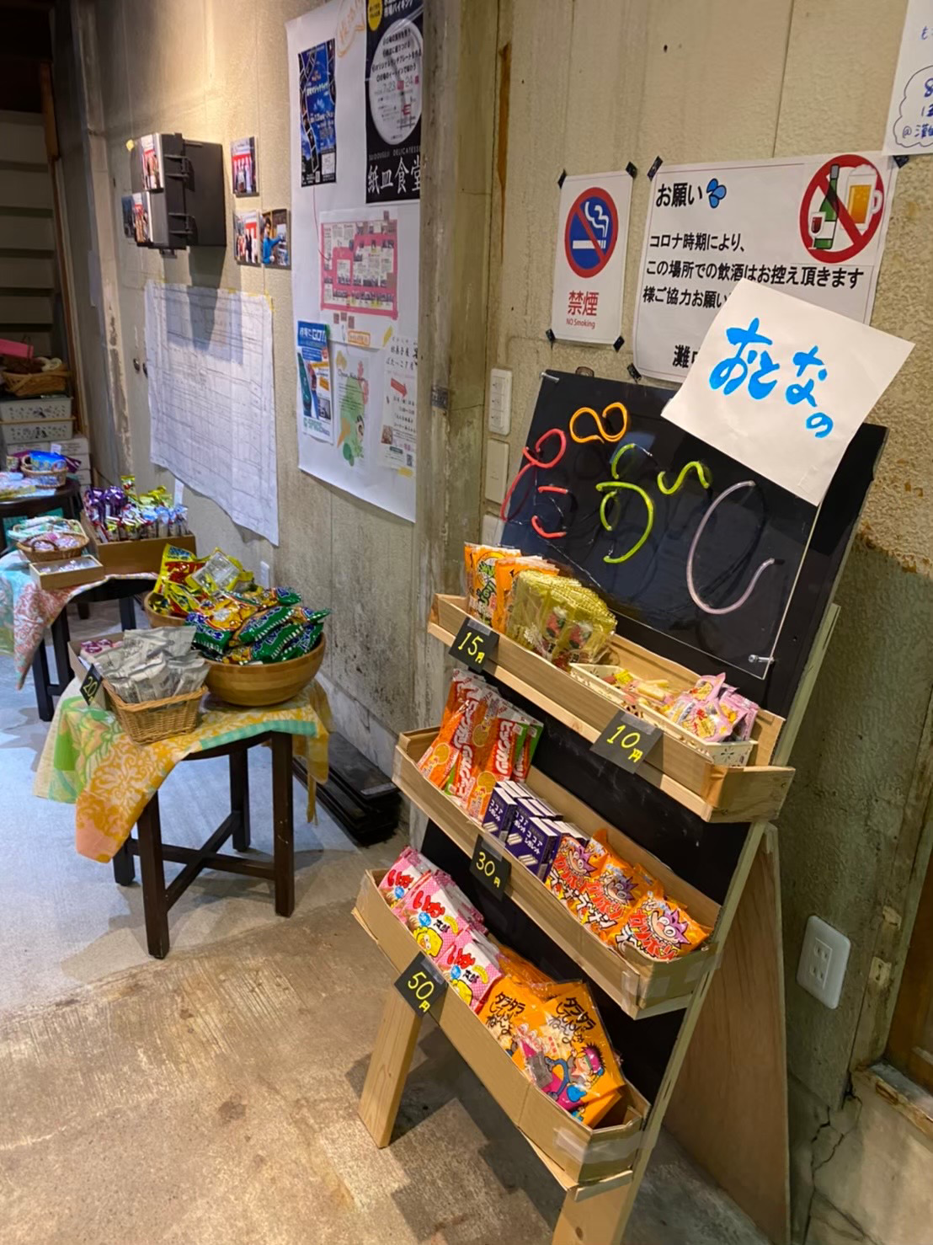
6.結果
参加者それぞれに役割がある
Ex)私たち→公式SNS
C-SPACE→工作
チームネリネ→防災空地の掃除
市場の休憩所のトイレの標識(C-SPACE の方が作成)
2021/6/28 生徒撮影
駄菓子屋ばたっこ
2021/7/23 授業担当教員撮影
Notes:
結果⑦
トイレの標識はC-SPACEさんが好意で作ってくださったそう
※防災空地で月２回「駄菓子屋ばたっこ」を開くボランティアグループ。
活動理念は子供、親の居場所をつくること。
活動場所として防災空地を使う代わりに掃除をしている
防災空地は無料または一日1000円という安価で借りることができます。

Slide 23
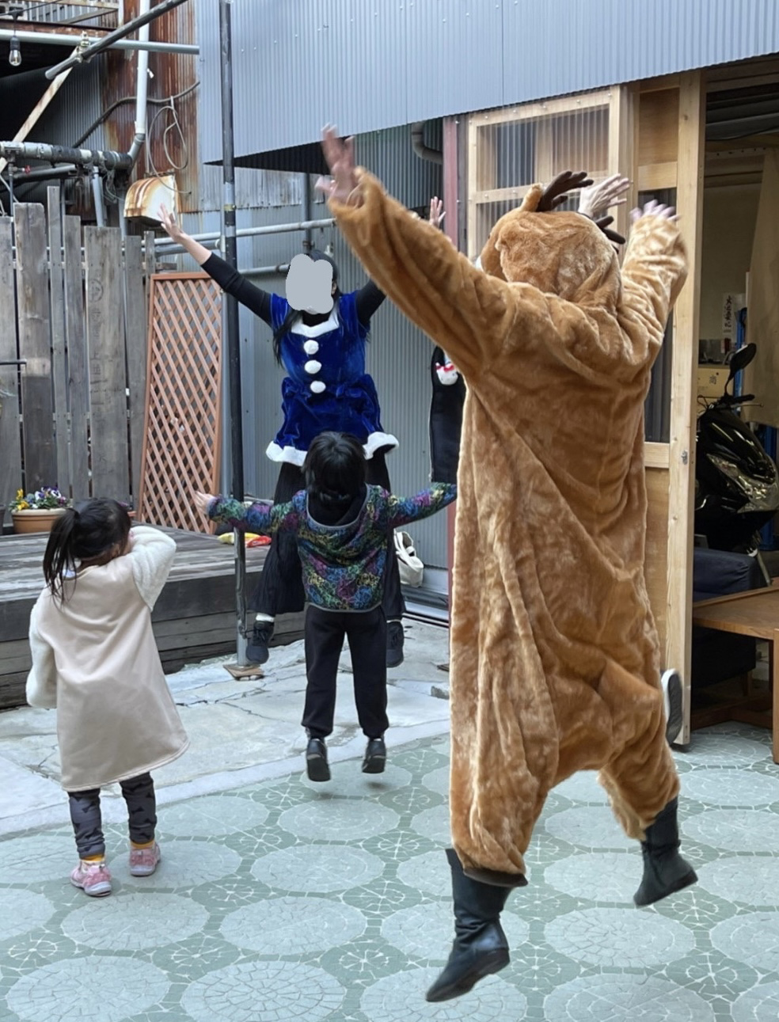
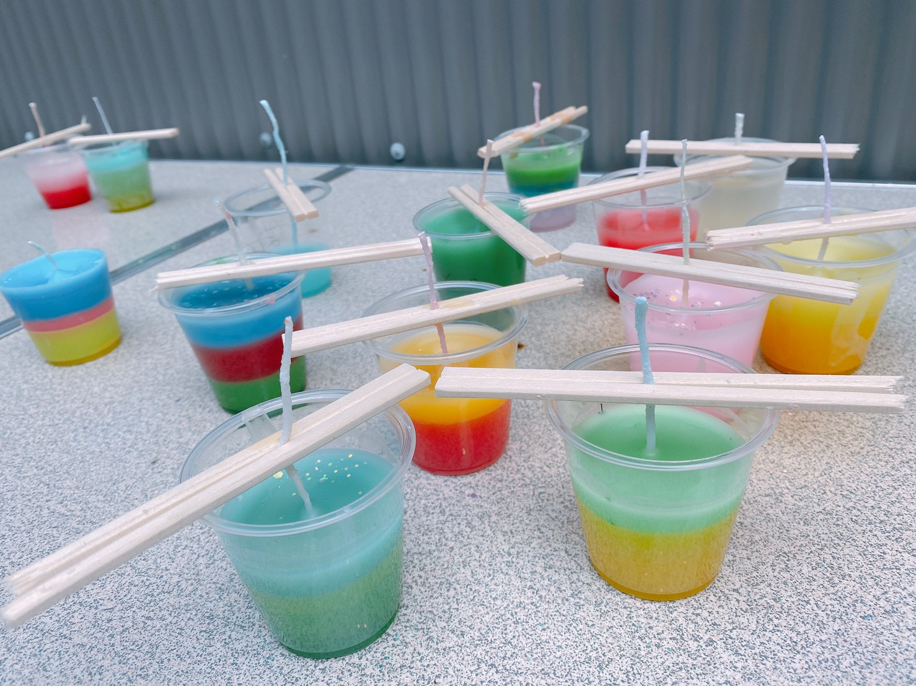
6.結果
2021/8/1から半年間に開催されたイベントは
すべて商店主でなく、いちばミーティングに所属する人が主催
win win
イベントをしたいが
忙しくてできない商店主
イベントをする場所がほしい
団体
キャンドル＆ランタン作り
イベントの様子
2021/12/12 主催者撮影
クリスマスソングで踊ろうイベントの様子
2021/12/18 参加者撮影
Notes:
結果⑧
12/7は市場主催
(NPO,子育て支援団体など
場所＝防災空地 無料または安値(１日１０００円)で借りられる
イベントのことだけについてパワポには書いてあるが、研究をしたい私たちや大学生と活性化をしたい市場もWINWIN

Slide 24
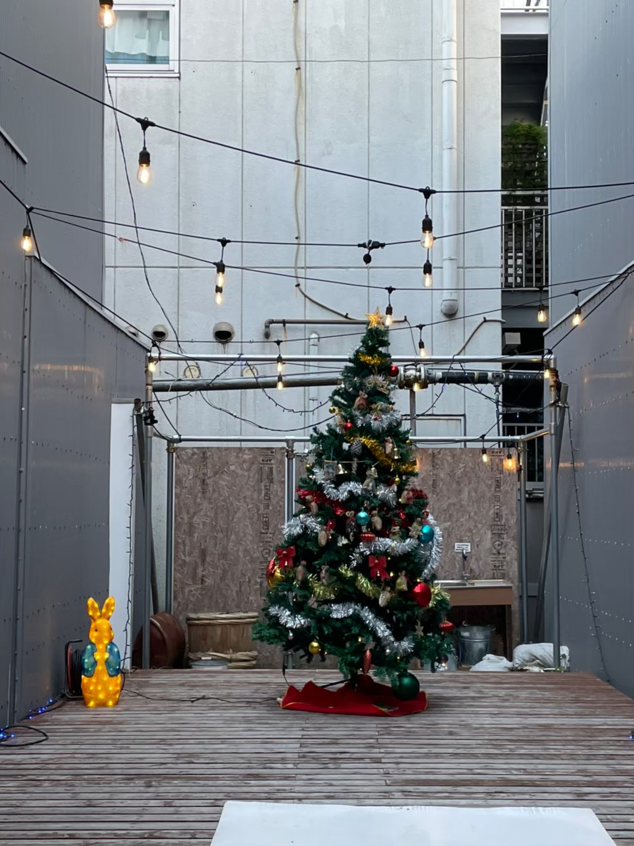
7.考察
①コミュニティ形成のキーは「防災空地」
「まちづくり学校」
コミュニティデザインの考え方
→「有志の会」
そこから商店主以外の人も受け入れるように
クリスマスの時期の防災空地
2021/12/21 生徒撮影
Notes:
考察①
店主ではないが市場に関わりたい人のコミュニティが形成
コミュニティデザインの考え方に則って、市に委託された会社が実施。
半年ほど行われた、防災空地の使い方、コンセプトを考えるワークショップ。

Slide 25
7.考察
②灘中央市場には
関わりたい人が「ゆるく」つながり、
信頼関係のあるコミュニティがある
関わりたい人は誰でも受け入れる・抜けるのも自由
→意欲のある人が集まる
市場外の人を寛容に受け入れ、信頼する
→商店主以外の人にも市場における役割がある
Notes:
寛容に受け入れ、信頼する
Eｘ）私たちにSNSを運用させてくれる
いちばミーティングの開催
イベントの防災空地の貸し出し
考察②
”「ゆるく」つながる”
関わりたい人は誰でも寛容に受け入れる
反対に会議に毎回来られなかったり途中で関われなくなったりしてもよい
「来るもの拒まず、去る者追わず」(まちづくり専門家のAさん)
Ex)いちばミーティング、有志の会
Ex)NPO(駄菓子屋ばたっこ)ー子育て応援、居場所づくり
行政ー地域商業活性化支援事業
高校生(私たち)ー公式SNSアカウント運用、市場のPR動画作成・投稿

Slide 26
7.考察
③市場に新たにできたコミュニティが
サードプレイスとしての役割を果たしている
第３の場
(サードプレイス)
新たにできた
コミュニティ
第１の場
家庭
第２の場
職場、学校
石山恒貴(2019)を参考に
2021/12/21 生徒作成
図６
Notes:
考察④
→新しく市場にかかわるようになった人々によって空き店舗が活用され、
※サードプレイス
家庭を第1の場、職場や学校を第2の場としたときにこの2つのどちらでもない、居心地のよい場所を指す。(石山恒貴 2019)

Slide 27
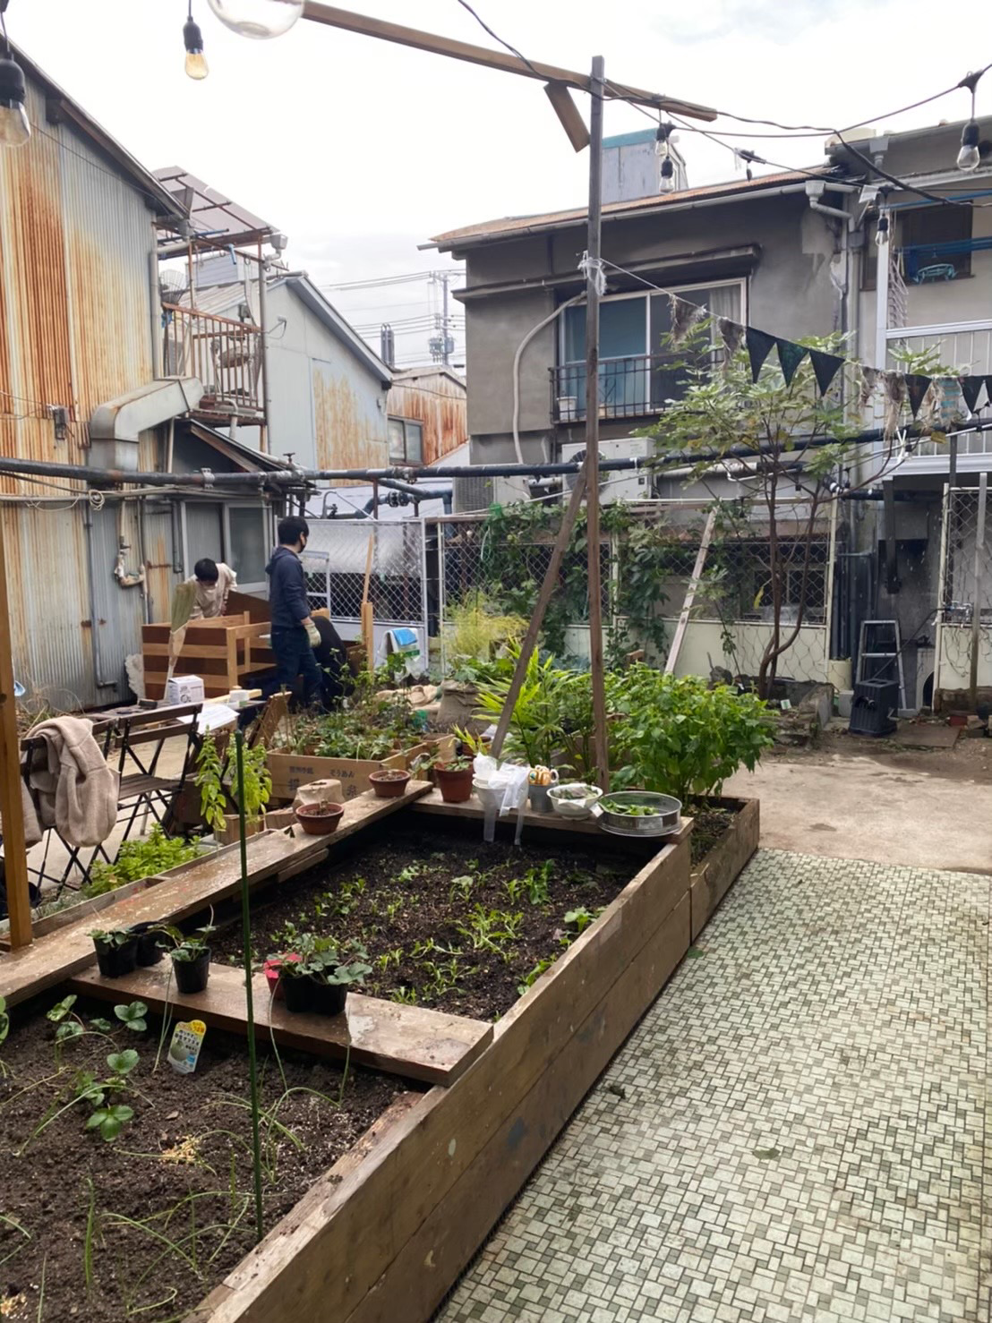
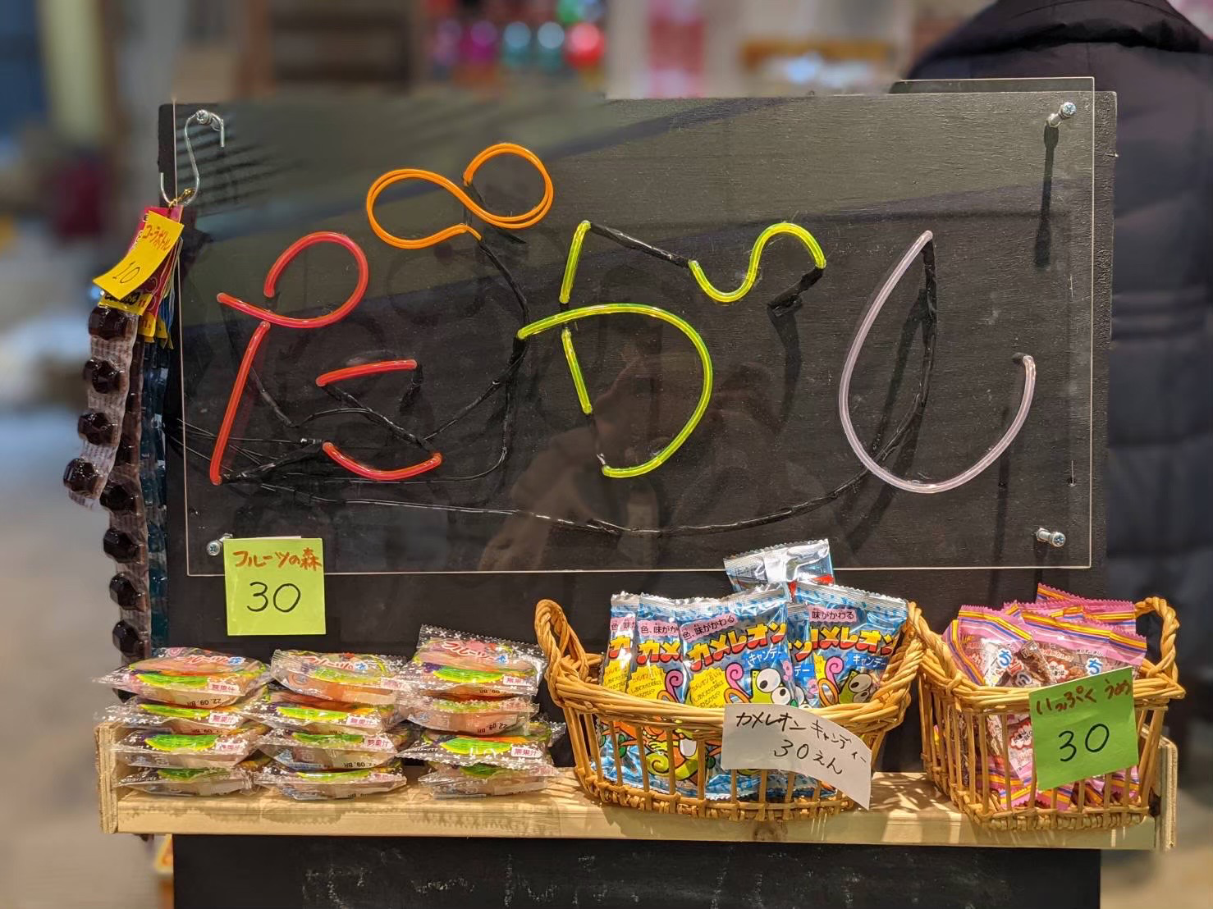
7.考察
灘中央市場におけるサードプレイス
いちばたけ
駄菓子屋ばたっこ
C-SPACE
2021/11/21 生徒撮影
2021/11/27 灘中央市場提供
2021/7/23 授業担当教員撮影
Notes:
考察⑤
C-SPACEは家に居場所があまりない大人たちの隠れ家
いちばたけは活動日は誰でも参加OK、近隣の親子がたくさん いちばたけファーマーズでは近隣住民が水やりに来る、
ばたっこは活動理念がこどもの居場所をつくること

Slide 28
8.結論 現代における商店街の新しい在り方の提案
商店主以外の人を積極的に受け入れる
「ゆるく」つながり、信頼関係のあるコミュニティが形成されている
地域住民の居場所、サードプレイスがある

Slide 29
展望
8.結論
「まちづくり学校」についてさらに調査
→コミュニティ形成の流れをより明確に
Notes:
まちづくり学校はコミュニティ形成のきっかけである
・内容
・参加者層
・どのように人々を集めたか
・有志の会になった経緯
などについてさらにインタビュー調査
→コミュニティ形成の流れをより明確に

Slide 30
9.参考文献
・石山恒貴(2019)『地域とゆるくつながろう！ーサードプレイスと関係人口の時代ー』静岡新聞社p.46
「この場所の特徴は支援者と被支援者の区別がないこと」
・中小企業庁：FAQ「小売商業対策について」 https:www.chusho.meti.go.jp/faq/faq/faq22_kouri.htm#q1
（閲覧日:2022年1月11日）
・参考：経済産業省 商業統計
https://www.meti.go.jp/statistics/tyo/syougyo/result-2.html
(閲覧日：2022年2月17日)
Notes:
・中小企業庁地域経済産業グループ(2020)地域コミュニティにおける商店街に期待される新たな役割と支援のあり方 https://www.meti.go.jp/shingikai/sme_chiiki/jizoku_kano/pdf/002_02_01.pdf
(閲覧日:2022年1月8日)

Slide 31
・中小企業庁：中小企業・小規模事業者が担う我が国の未来 https://www.chusho.meti.go.jp/pamflet/hakusyo/H26/h26/html/b3_3_3_2.html (閲覧日:2022年1月11日)
・山崎亮 (2015)『コミュニティデザイン 人とつながるしくみをつくる』学芸出版社
「デパートだからといって飲食や物販などのテナントで埋め尽くすのではなく、地域で活動するコミュニティが活動できる場所を作る」p.194
・現代美術用語辞典 コミュニティデザイン https://artscape.jp/artword/index.php/%E3%82%B3%E3%83%9F%E3%83%A5%E3%83%8B%E3%83%86%E3%82%A3%E3%83%87%E3%82%B6%E3%82%A4%E3%83%B3
・studioL ホームページ https://studio-l.org/about/ (閲覧日:2022年1月12日)
・坂本翔(2021)『「いいね」で売上をいっきに倍増させる最新活用術！SNSマーケティング見るだけノート』宝島社
・久繁哲之介(2013)『商店街再生の罠:売りたいモノから、顧客がしたいコトへ』 ちくま新書p.223~228

Slide 32
ご清聴ありがとうございました

Slide 33
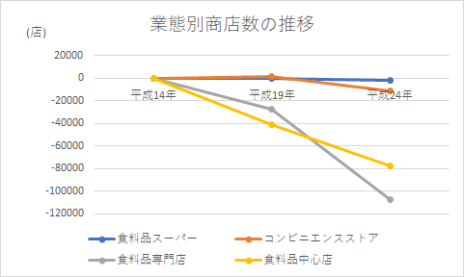
1. 研究背景
図３
（平成14年=0）
図３ 参考：経済産業省 商業統計
https://www.meti.go.jp/statistics/tyo/syougyo/result-2.html

Slide 34
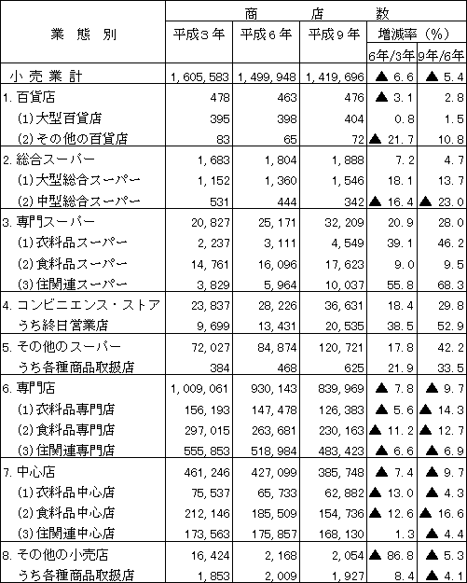
1. 研究背景
出典：経済産業省 平成9年商業統計 業態別統計編（小売業） １．業態別にみた商店数
https://www.meti.go.jp/statistics/tyo/syougyo/result-2/h9/kakuho/gyoutai/page_01.html

Slide 35
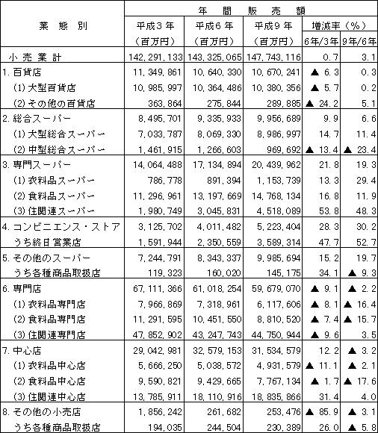
1. 研究背景
出典：経済産業省 平成9年商業統計 業態別統計編（小売業） １．業態別にみた商店数
https://www.meti.go.jp/statistics/tyo/syougyo/result-2/h9/kakuho/gyoutai/page_01.html

Slide 36
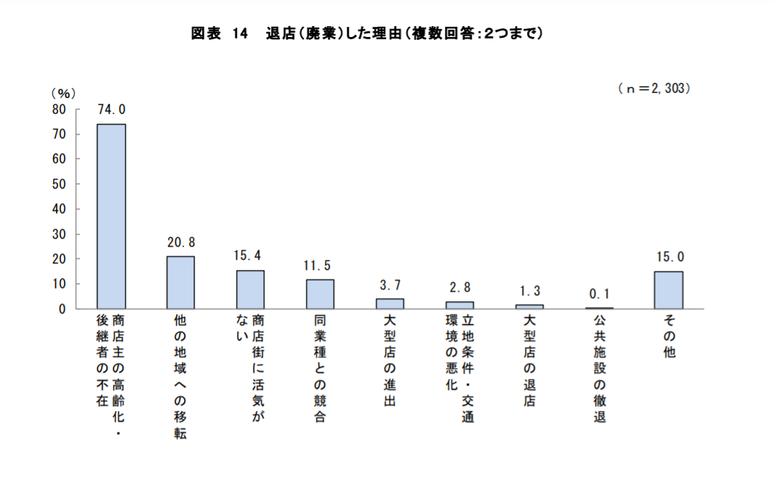
1. 研究背景
出典：中小企業庁委託事業 平成30年度 商店街実態調査報告書https://www.chusho.meti.go.jp/shogyo/shogyo/2019/190426shoutengaiA.pdf?201201

Slide 37
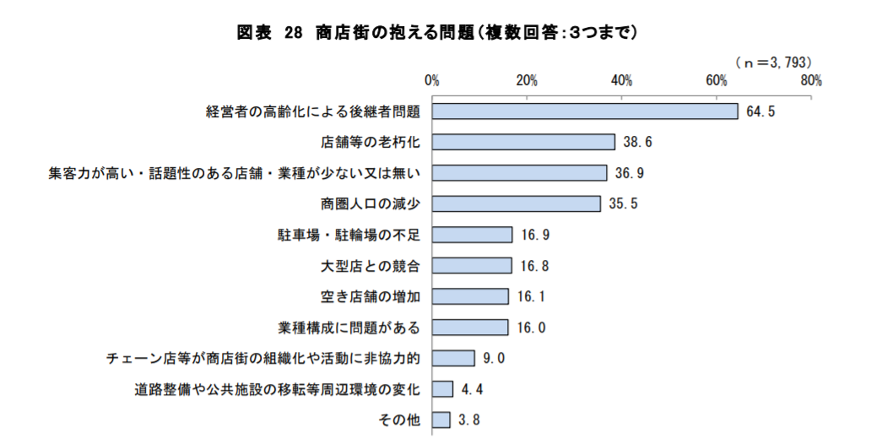
1. 研究背景
出典：中小企業庁委託事業 平成30年度 商店街実態調査報告書https://www.chusho.meti.go.jp/shogyo/shogyo/2019/190426shoutengaiA.pdf?201201

Slide 38
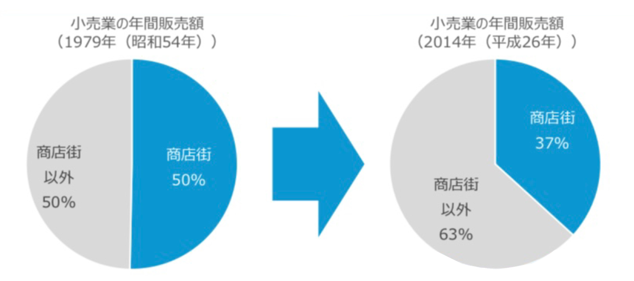
1. 研究背景
図１
商店街の衰退
図１ 小売業の年間販売額における商店街の年間販売額の割合
出典:地域コミュニティにおける商店街に期待される新たな役割と支援のあり方 地域経済産業グループ 中小企業庁)
https://www.meti.go.jp/shingikai/sme_chiiki/jizoku_kano/pdf/002_02_01.pdf

Slide 39
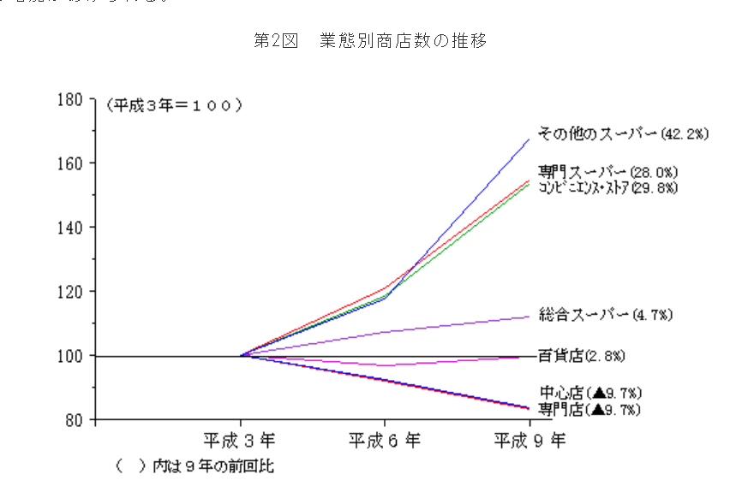
1. 研究背景
スーパーマーケット・コンビニエンスストアの台頭
出典：経済産業省 平成9年商業統計 業態別統計編（小売業） １．業態別にみた商店数
https://www.meti.go.jp/statistics/tyo/syougyo/result-2/h9/kakuho/gyoutai/page_01.html

Slide 40
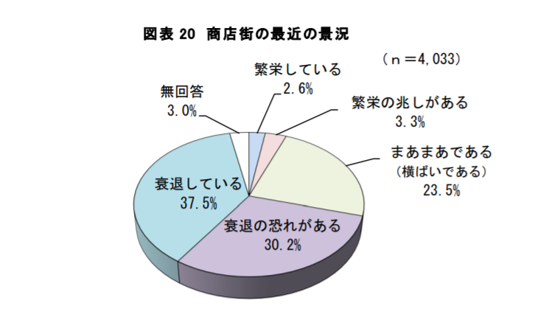
1. 研究背景
図２
図２ 出典：中小企業庁委託事業 平成30年度 商店街実態調査報告書https://www.chusho.meti.go.jp/shogyo/shogyo/2019/190426shoutengaiA.pdf?201201

Slide 41
5.方法
表５ 灘中央市場において私たちが行ったこと
日時 | 行ったこと
6/28 | インタビュー・現地調査
7/6 | 観察（理事会参加）
7/19 | 観察（SNS講習会）
7/23,24 | 観察（イベント参加）
9/6 | インタビュー
10/6 | インタビュー
10/12 | 観察（コア会議参加）
11/1 | 観察（いちばミーティング参加）
11/6 | 現地調査
11/21 | 現地調査
12/21 | 現地調査
12月 | 観察（イベント）
会議の様子 2021/10/12
授業担当教員撮影
イベントの垂れ幕 2021/7/23
生徒撮影

Slide 42
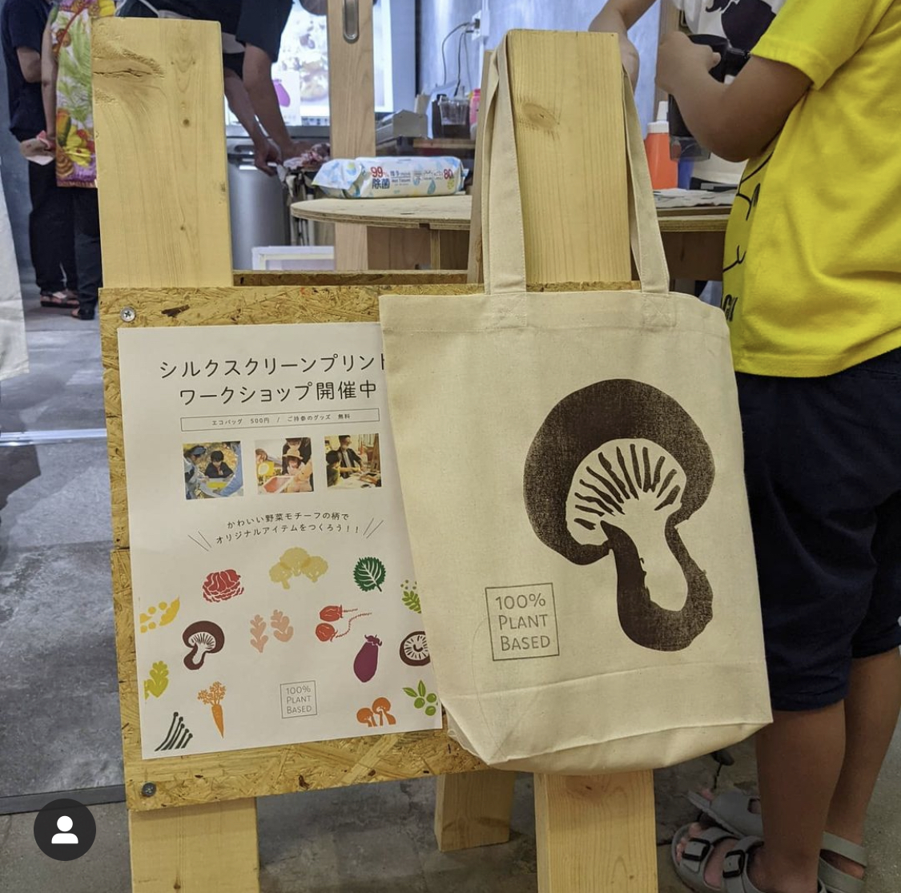
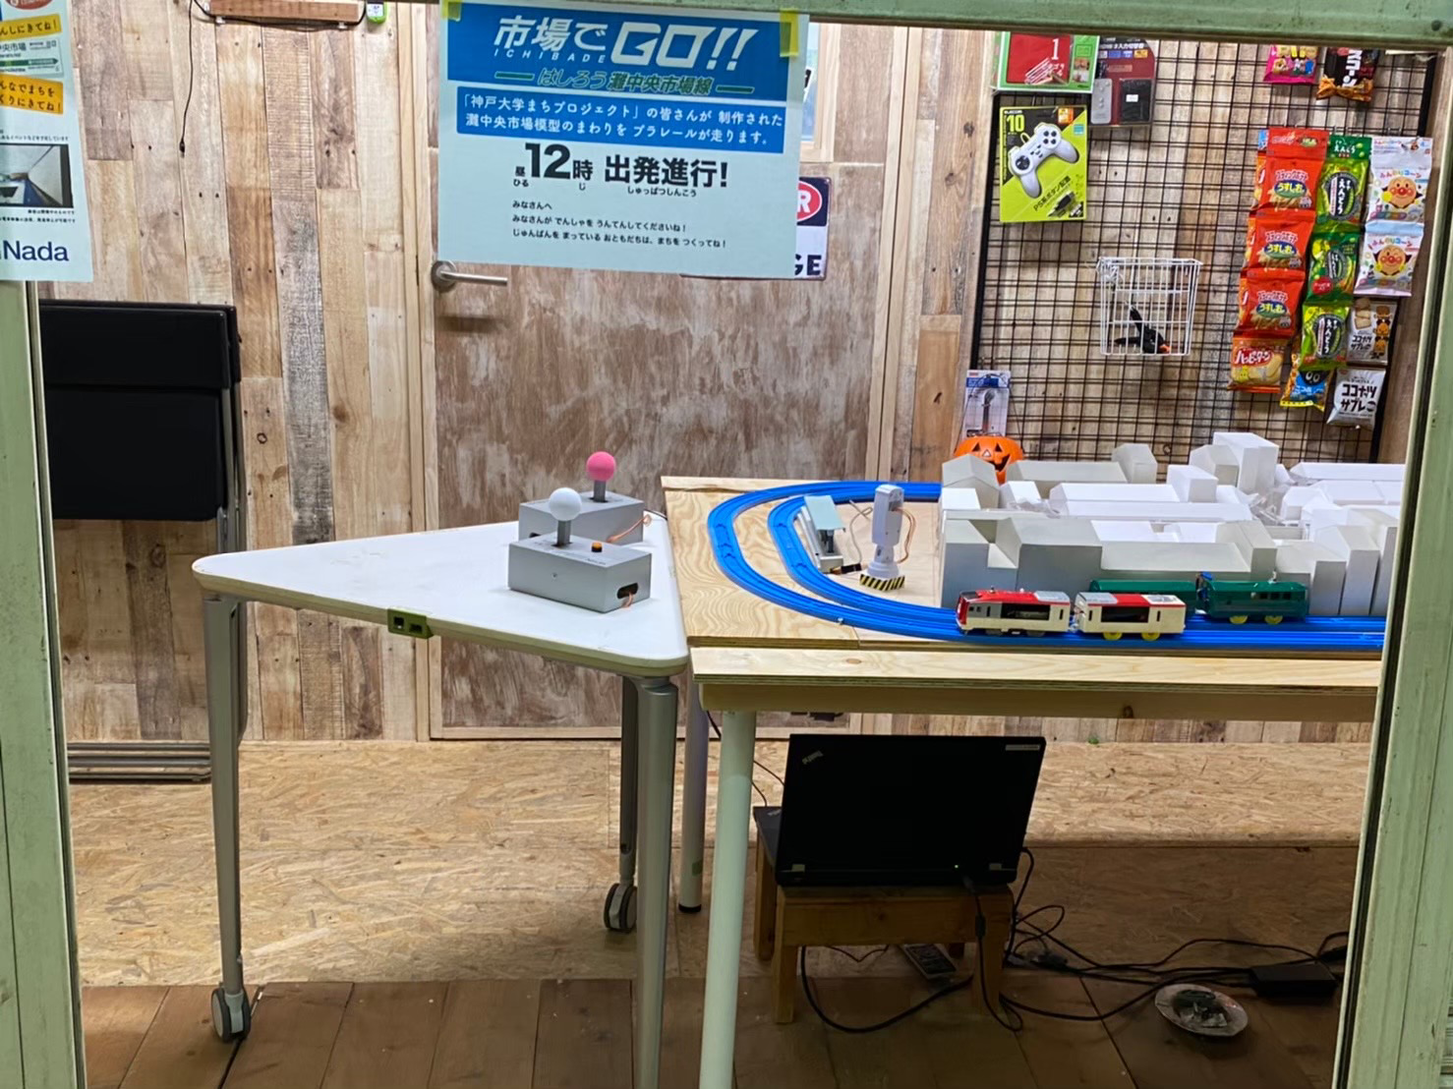
6.結果
シルクスクリーンワークショップ
2021/7/23 灘中央市場提供
C-SPACE プラレール(イベント時)
2021/7/23 授業担当教員撮影
駄菓子屋ばたっこ(イベント時)
2021/7/23 授業担当教員撮影

Slide 43
2. 文献調査
石山恒貴(2019)
『地域とゆるくつながろう！ーサードプレイスと関係人口の時代ー』
・千葉県松戸市「ユースペース」（NPO法人子どもの環境を守る会Jワールド）
「この場所の特徴は支援者と被支援者の区別がないこと」（Jワールド代表）​
Notes:
が地域に開放している居場所
研究者と被研究者の区別がない
石山恒貴(2019)
『地域とゆるくつながろう！ーサードプレイスと関係人口の時代ー』
・千葉県松戸市「ユースペース」（NPO法人子どもの環境を守る会Jワールド）
「この場所の特徴は支援者と被支援者の区別がないこと」（Jワール

